Slide 1
Pravidla bezpečného používání internetu pro rodiče

Slide 2
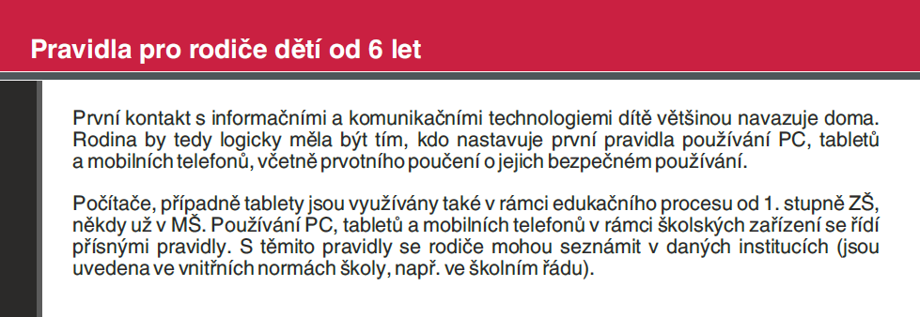

Slide 3
Pravidla pro rodiče dětí od 6 let

Slide 4
Pravidla pro rodiče dětí od 6 let

Slide 5
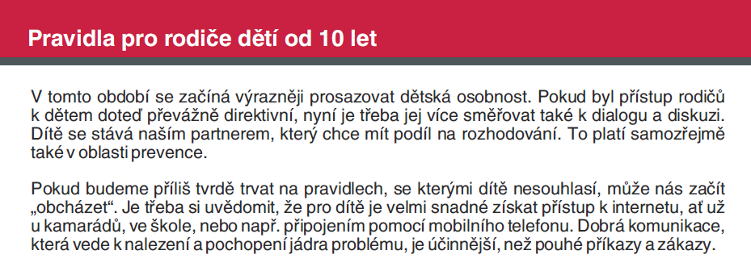

Slide 6
Pravidla pro rodiče dětí od 10 let

Slide 7
Pravidla pro rodiče dětí od 10 let

Slide 8
Pravidla pro rodiče dětí od 10 let

Slide 9
Pravidla pro rodiče dětí od 10 let

Slide 11
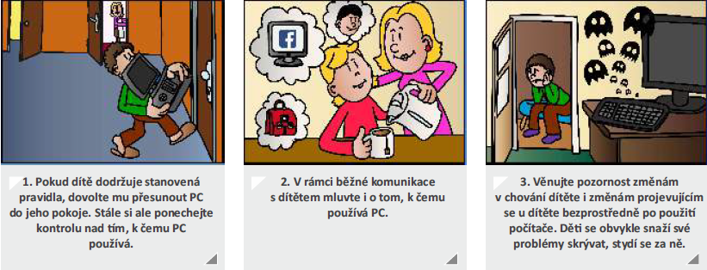
Pravidla pro rodiče dětí od 13 let

Slide 12
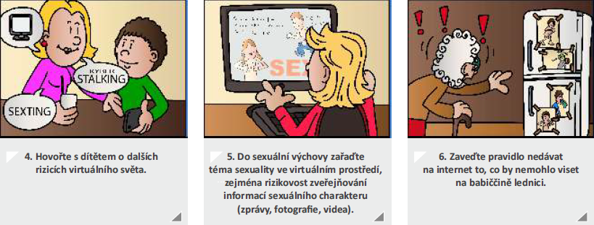
Pravidla pro rodiče dětí od 13 let

Slide 13
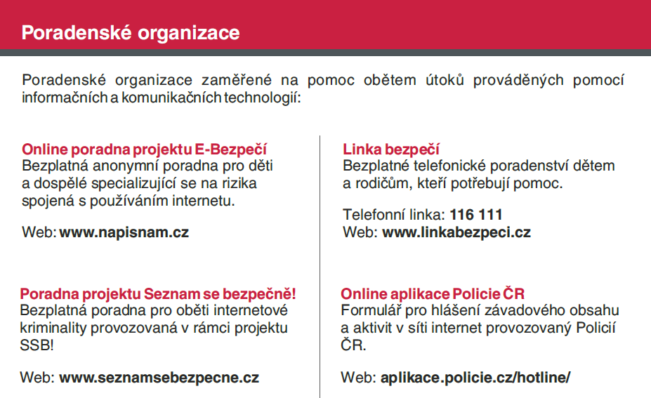

Slide 14
